Slide 1


O MOUCHÃO DA PÓVOA DE SANTA IRIA ESTÁ A AFUNDAR!
Cidadania e Desenvolvimento - Turma 11.º CT5
Ano letivo 2020/2021

Slide 2
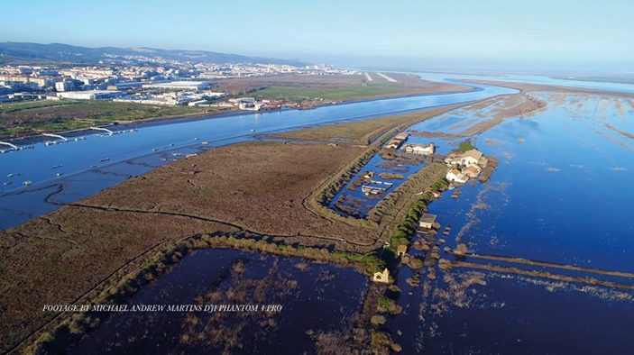
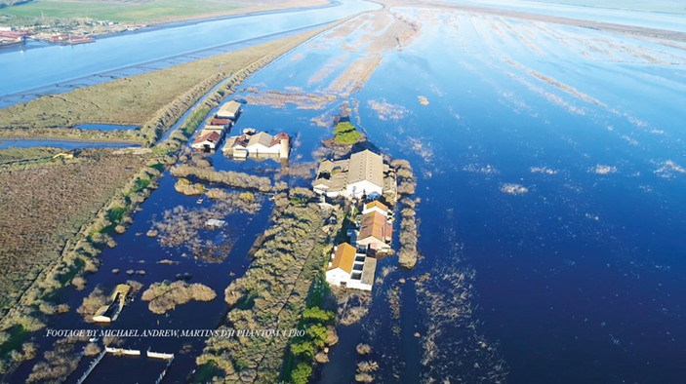
Disciplinas envolvidas:
Português
Inglês
Educação Física
Matemática A

Slide 3
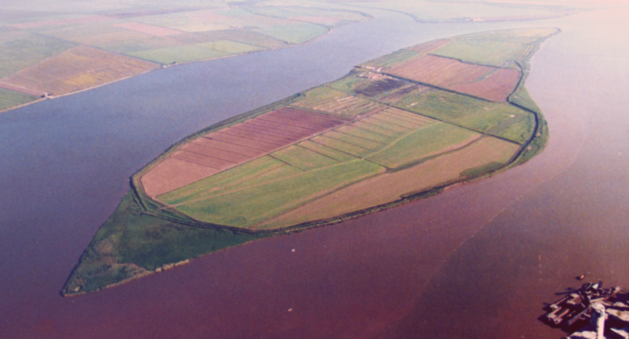
Mouchão da Póvoa de Santa Iria
O mouchão da Póvoa é uma ilhota no Tejo junto da Póvoa de Santa Iria. Este sofreu várias alterações ao longo do tempo, mas atualmente tem vindo a degradar-se, ameaçando o habitat de inúmeras espécies e destruindo uma estrutura geológica bastante importante.

Slide 4
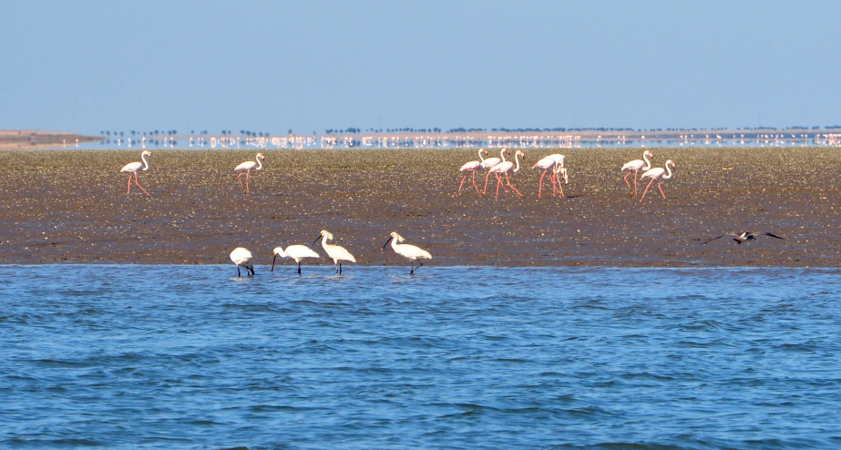
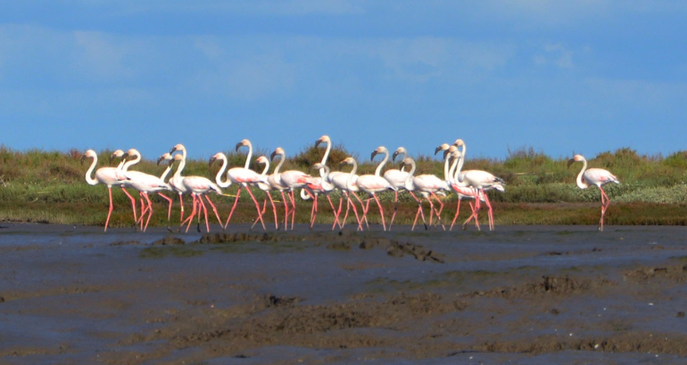
Mouchão da Póvoa de Santa Iria
Em 2016 foi lançado um alerta ao Governo para que este agisse de modo a reparar os danos causados pela inundação de grande parte da área do mouchão. Contudo, o governo nada fez para remediar a situação. Depois dos vários alertas e da não atuação do governo, a obra de reabilitação chegou a ser avaliada em 1,7 milhões de euros.

Slide 5
Mouchão da Póvoa de Santa Iria
No entanto, esta obra infelizmente, nunca chegou a ser executada, facto que deixou o presidente da câmara de Vila Franca de Xira bastante descontente.
Segundo Alberto Mesquita, o presidente da câmara, o desaparecimento do mouchão representaria uma enorme perda do património natural, uma vez que as suas características e a sua história são bastante importantes para o concelho. Dado o estado de degradação da ilha, que já se encontra praticamente submersa, muitos especialistas acreditam que o projeto de recuperação da mesma pouco adiantará.

Slide 6
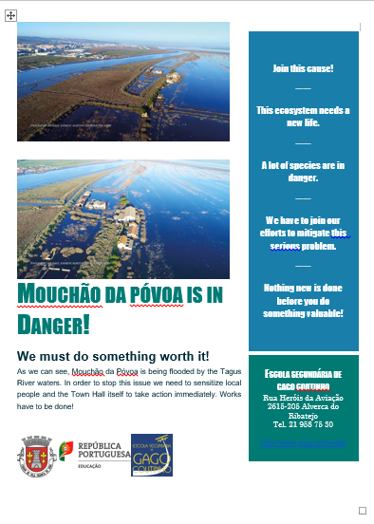

Mouchão da Póvoa is in Danger!
We must do something worth it!
As we can see, Mouchão da Póvoa is being flooded by the Tagus River waters. In order to stop this issue we need to sensitize local people and the Town Hall itself to take action immediately. Something has to be done!

Slide 7
CAMINHADA AO
MOUCHÃO

Slide 8
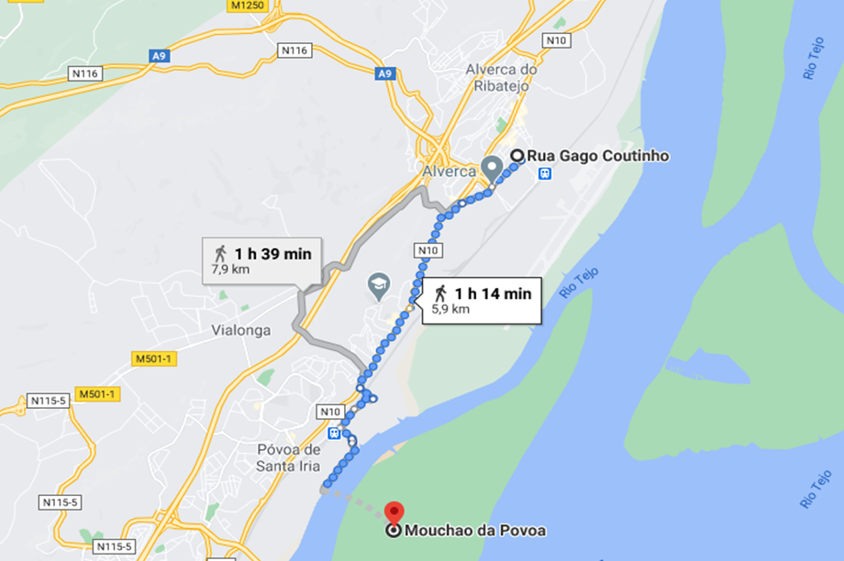
E se fizéssemos uma caminhada para ver de perto?

Slide 9
Caminhada e os seus níveis
O que é uma caminhada?
Atividade física possível de praticar por todas as pessoas sem grande esforço físico.
Níveis de caminhada:
Caminhada leve;
Caminhada desportiva;
Caminhada vigorosa;
Marcha atlética.

Slide 10
01
Caminhada leve
Feita naturalmente.
Baixo impacto nas articulações.
Bom para iniciantes ou para quem precisa desenvolver a resistência e força muscular.
02
Caminhada desportiva
Caminhada moderada.
Baixo impacto.
Bom para perder peso de forma moderada.
03
Caminhada vigorosa
Ritmo mais acelerado e consequentemente, maior queima de calorias.
Melhora o desempenho atlético.
04
Marcha atlética
Face competitiva da caminhada.
Conserva a característica fundamental da caminhada: manter o contato com o solo sem interrupção.
Trabalha músculos.

Slide 11
Benefícios:
Combate o stresse
Controla o colesterol e diabetes
Melhora a qualidade do sono
Previne doenças cardiovasculares
Combate o sedentarismo do dia a dia
É de prática fácil

Slide 12
Que outros benefícios pode ter?
Quais beneficiam os jovens?
Controla a vontade de comer
Melhora a postura corporal
Diminui a sonolência
Promove o relaxamento
Melhora a memória

Slide 13
Estudo Estatístico

Slide 14

Estatística
Uso de um determinado método para estudar e analisar dados.
O seu objetivo é recolher o máximo de informação com os dados que possui, analisar recorrendo a gráficos, tabelas, etc. e inferir as conclusões.

Slide 15
Estudos estatísticos
Recenseamento
Sondagem

Slide 16

Sondagem
Estudo científico de uma parte da população com o objetivo de estudar atitudes, hábitos e preferências da população relativamente a acontecimentos, circunstâncias e assuntos de interesse comum.

Slide 17
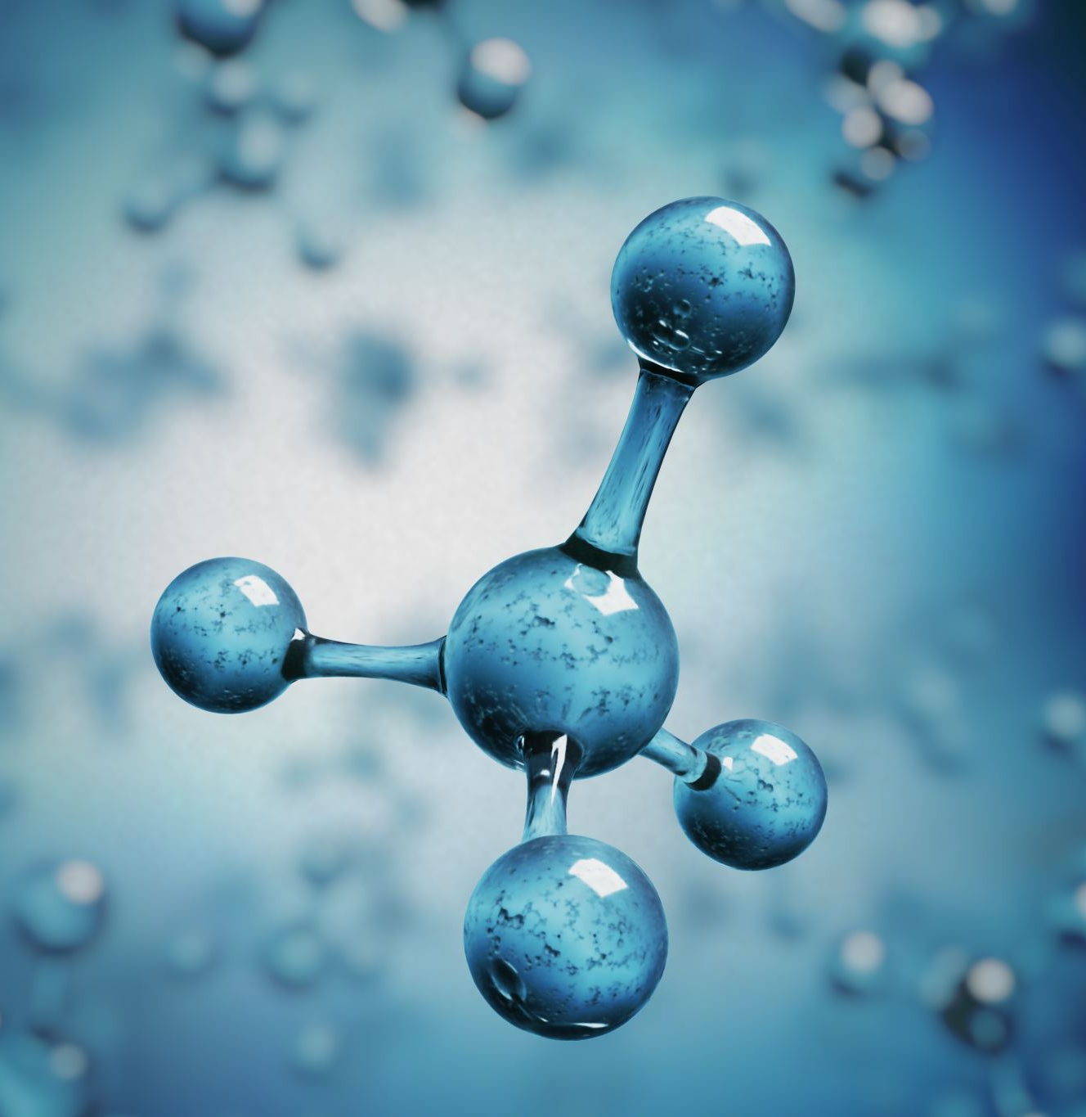
Recenseamento
Estudo científico de um universo de pessoas, instituições ou objetos físicos com o propósito de adquirir conhecimentos, observando todos os seus elementos, e fazer juízos quantitativos acerca de características importantes desse universo.

Slide 18
Tipos de variáveis/dados
Qualitativa
Quantitativa

Slide 19
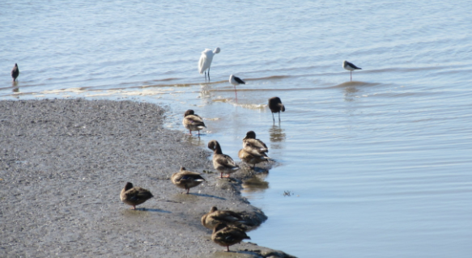
Dados de natureza qualitativa
Representam a informação que identifica alguma qualidade, não suscetível de medida, mas de classificação, assumindo várias categorias ou modalidades.
(Ex.: tipo de aves aquáticas invernantes que podemos encontrar no Mouchão)

Slide 20
Curiosidade:
Atualmente podemos encontrar 88 espécies de aves no Mouchão da Póvoa de Santa Iria
Abibe, Águia-caçadeira, Águia-cobreira, Águia-d'asa-redonda, Águia-pesqueira, Águia-sapeira,Alfaiate, Alvéola-amarela, Andorinha-das-chaminés, Andorinha-dos-beirais, Andorinhão-preto/pálido, Arrabio, Borrelho-de-coleira-interrompida, Borrelho-grande-de-coleira, Calhandrinha, Carraceiro, Cartaxo-comum, Chapim-real, Codorniz, Colhereiro, Coruja-do-nabal, Corvo-marinho, Cotovia-de-poupa, Estorninho-malhado, Estorninho-preto, Falcão-peregrino, Felosinha, Flamingo, Frisada, Fuinha-dos-juncos, Fuselo, Gaivota-d'asa-escura, Gaivota-de-cabeça-preta, Gaivota-de-patas-amarelas, Galeirão, Ganso-bravo, Ganso-do-Canadá, Garajau-comum, Garajau-de-bico-preto, Garajau-grande, Garça-branca-pequena, Garça-real, Garça-vermelha, Gralha-preta, Guincho, Íbis-preta, Maçarico-das-rochas, Maçarico-de-bico-direito, Maçarico-real, Marrequinha, Melro, Mergulhão-de-crista, Milhafre-preto, Milheirinha, Narceja, Pardal, Pato-colhereiro, Pato-de-bico-vermelho, Pato-real, Peneireiro, Peneireiro-cinzento, Perdiz-comum, Perdiz-do-mar, Perna-verde, Perna-vermelha, Pernilongo, Petinha-dos-prados, Piadeira, Pilrito-de-peito-preto, Pintarroxo, Pintassilgo, Pisco-de-peito-azul, Pisco-de-peito-ruivo, Pombo-das-rochas, Pombo-torcaz, Rabirruivo, Rola-do-mar, Rouxinol-bravo, Seixoeira, Tadorna, Tarambola-cinzenta, Tarambola-dourada, Tartaranhão-cinzento, Tordo-pinto, Toutinegra-dos-valados, Trigueirão, Verdilhão e o Zarro.

Slide 21
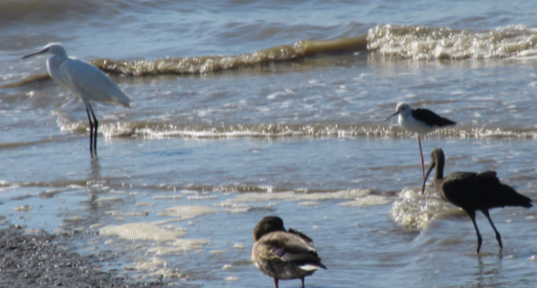
Dados de natureza quantitativa
Representam a informação resultante de características susceptíveis de serem medidas.
(Ex.: n.º de espécies de aves no mouchão)

Slide 22
Variáveis estatísticas
(apenas as quantitativas)
Discretas
Só podem tomar um número finito de valores entre dois valores dados.
Contínuas
Podem tomar todos os valores do intervalo cujos extremos sejam dois valores dados.

Slide 23
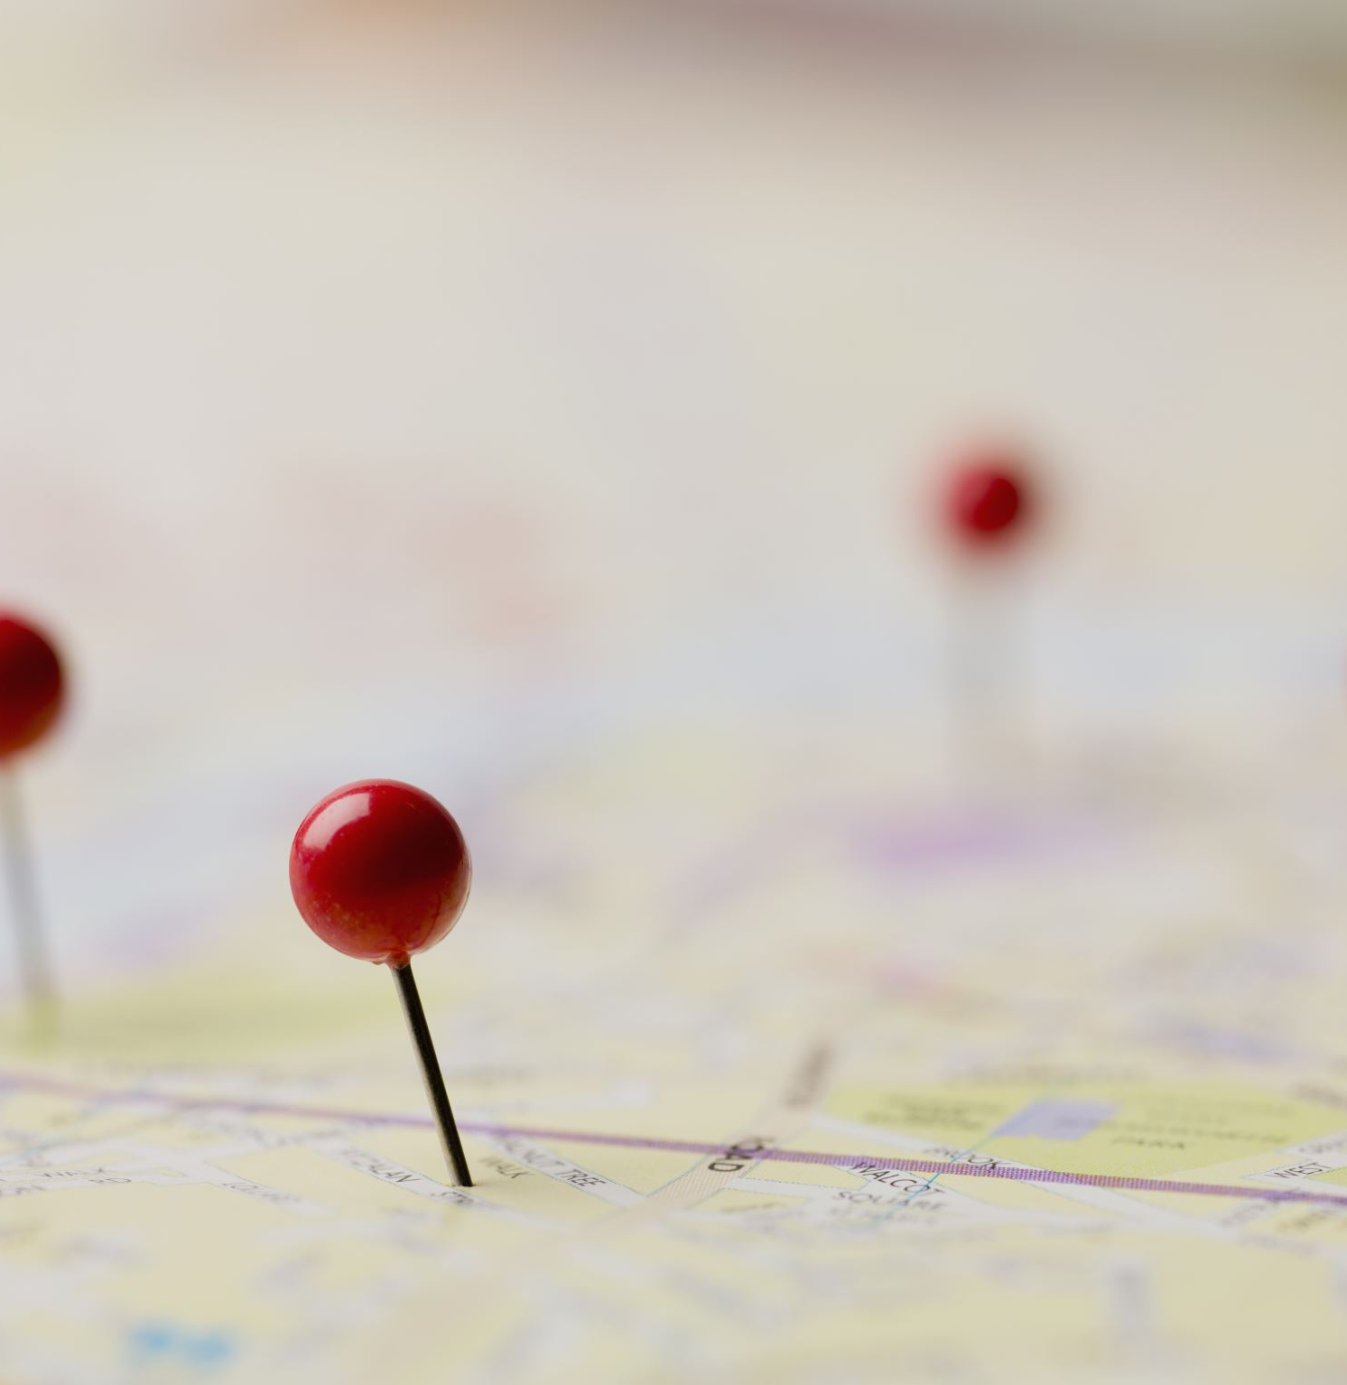
Medidas de localização

Slide 24
Média: quociente entre a soma dos respetivos valores e o número total de dados.
Moda: dado um determinado conjunto, a moda corresponde ao fator que for observado mais vezes.
Mediana: corresponde ao termo do meio quando colocamos todos os elementos por ordem.
Se n é ímpar, a mediana é o valor central do conjunto numérico.
Se n é par, a mediana é a semi-soma dos dois elementos médios.

Slide 25
Média exemplo:
Ave: Corvo-marinho
Média=(32+258+129+1022)/4 = 360,25
Resposta: Em média, por ano aparecem aproximadamente 360 corvos-marinhos.
Ano | Abundância
2016 | 32
2017 | 258
2018 | 129
2019 | 1022

Slide 26
Moda exemplo:
No ano de 2019
Ave | Ocorrência
Alfaiate | 2126
Arrabio | 9654
Corvo marinho | 1022
Pato-colhereiro | 9802
Resposta: A moda corresponde ao pato-colhereiro.

Slide 27
Mediana exemplo:
Ave : águia-sapeira
Ano | Abundância
2013 | 27
2016 | 11
2017 | 12
2018 | 5
2019 | 28
5 11 12 27 28
5 11 12 27 28
5 11 12 27 28
Resposta: Ao longo destes anos, a mediana do aparecimento da águia-sapeira, no Mouchão da Póvoa é 12.

Slide 28
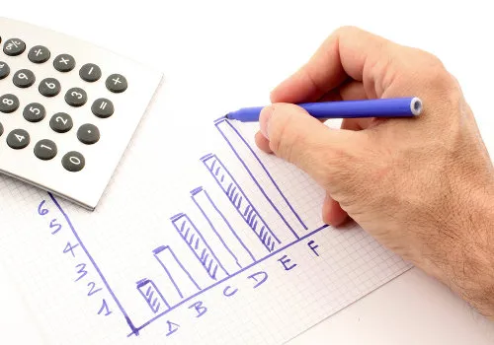
Medidas de Dispersão

Slide 29
Variância
Num determinado conjunto, corresponde à distância que cada valor está da média.
Desvio-padrão
Medida que expressa o grau de dispersão de um conjunto de dados. Quanto mais próximo de 0 for o desvio padrão, mais homogéneos são os dados.

Slide 30
Quartis
Um quartil é qualquer um dos três valores que divide o conjunto ordenado de dados em quatro partes iguais.
O primeiro quartil (quartil inferior) tem o valor de 25% da amostra ordenada.
O segundo quartil tem o valor de 50% da amostra e o terceiro quartil (quartil superior) tem o valor de 75%. De um modo geral, quando nos referimos aos quartis, estamos a referir-nos ao primeiro e terceiro quartis, uma vez que o segundo quartil é designado por mediana.
Amplitude interquartil
Diferença entre o 3.º Q e o 1.º Q

Slide 31
Amplitude interquartil exemplo:
Ave: Flamingo
0 52 210 340 470 620 1729 Aq=Q3-Q1
Q1=52 =620-52
Q3=620 =568
Resposta: A amplitude interquartil corresponde a 568
Ano | 2013 | 2014 | 2015 | 2016 | 2017 | 2018 | 2019
Abundância | 52 | 470 | 620 | 340 | 210 | 0 | 1729

Slide 32
Variância exemplo:
Ave: Colhereiro
Resposta: A variância corresponde a 6,1875.
Ano | Ocorrência
2016 | 3
2017 | 2
2018 | 2
2019 | 8
Média=(3+2+2+8)/4
= 3,75
Variância
=[(3-3,75)^2+(2-3,75)^2+(2-3,75)^2+(8-3,75)^2]/4
=6,1875

Slide 33
Distribuições Bidimensionais

Slide 34
Reta de Regressão
Diagrama de Dispersão
É um tipo de representação de dados que mostra a relação entre as variáveis x e y.
Os elementos do conjunto de dados fica representado por um ponto, em que as suas coordenadas se relacionam com os valores para as duas variáveis.
Num diagrama de dispersão podemos usar uma reta para resumir a relação entre os dados e através dessa reta podemos fazer previsões a partir dos dados.

Slide 35
Coeficiente de correlação
Uma das medidas estatísticas que permite estabelecer o grau de correlação existente entre as variáveis é denominada coeficiente de correlação, que se representa por r e toma valores pertencentes ao intervalo [– 1,1].
- Se r < 0 , a correlação é negativa. A variação das variáveis é feita em sentidos opostos, isto é, uma aumenta quando a outra diminui.
- Se r > 0 , a correlação é positiva. A variação das variáveis é feita no mesmo sentido, isto é, uma aumenta quando a outra também aumenta.
- Se r = 0 , a correlação é nula.
Quando r = 1 ou r = – 1, os pontos no diagrama de dispersão estão sobre uma reta.
Essa reta tem declive positivo se r = 1 e tem declive negativo se r = – 1.
Na correlação positiva, quanto mais próximo de 1 for o valor de r mais forte é a correlação.
Na correlação negativa, quanto mais próximo de – 1 for o valor de r mais forte é a correlação.

Slide 36
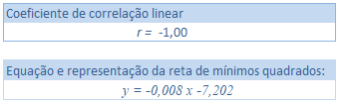
Diagrama de dispersão, reta dos mínimos quadrados e coeficiente de correlação linear
Número de aves nos anos de 2016 e 2019 vs rombo num dos diques principais
Nº Aves | Rombo (m)
859 | -14
36998 | -300

Slide 37
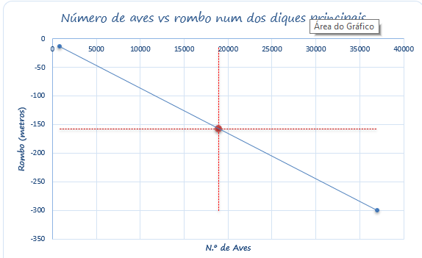
Diagrama de dispersão, reta dos mínimos quadrados e coeficiente de correlação linear
Número de aves nos anos de 2016 e 2019 vs rombo num dos diques principais

Slide 38
Conclusão:
Relacionando o número de aves nos anos de 2016 e 2019 com rombo num dos diques principais do Mouchão da Póvoa de Santa Iria, podemos observar que embora a correlação entre os dados seja negativa, (variação dos dados em sentidos opostos), concluímos que com o passar dos anos, cada vez aparecem mais aves no Mouchão, e a cada ano que passa, há menos terreno para as mesmas.

Slide 39
Conclusão final
Com o nosso trabalho pretendemos alertar para o grave problema ambiental relacionado com o Mouchão da Póvoa de Santa Iria, sendo este mouchão do estuário do Tejo, uma das zonas húmidas mais importantes do país e um dos grandes estuários da Europa, albergando uma grande diversidade de habitats, que inclui bancos de vasa, salinas, caniçais, planícies de aluvião, arrozais, pastagens e áreas florestadas e mais de 100.000 aves aquáticas invernantes.

Slide 40
Conclusão final
O Mouchão da Póvoa de Santa Iria é, sem dúvida, um dos locais do país mais importantes para a invernada de patos, aves limícolas, flamingos e gaivotas. Aqui existem também concentrações importantes de aves aquáticas nidificantes e das cerca de 200 espécies de ocorrência regular, 46 encontram-se incluídas no anexo I da Diretiva 79/409/CEE. Esta diretiva visa garantir a conservação de todas as aves selvagens na União Europeia através de regras de proteção, conservação, gestão e controlo. Aplicando-se às aves, aos seus ovos, aos seus ninhos e aos seus habitats.

Slide 41
Conclusão final
O Mouchão da Póvoa de Santa Iria, situado no estuário do Tejo, tem importância internacional para a conservação das aves aquáticas, encontrando-se classificado como Sitio Ramsar, Zona de Proteção Especial e Reserva Natural.
Vamos ajudar a protegê-lo!

Slide 42
Bibliografia
https://www.minhavida.com.br/fitness/tudo-sobre/12490-caminhada
https://pt.wikipedia.org/wiki/Caminhada
https://www.medis.pt/mais-medis/bem-estar-e-desporto/caminhada-um-aliado-da-saude-e-bem-estar/
https://greentrekker.pt/perguntas-frequentes/niveis-de-dificuldade/
https://www.hikeland.pt/informacoes-e-esclarecimentos/niveis-de-dificuldade/

Slide 43
Bibliografia
https://omirante.pt/sociedade/2021-03-10-VFX-desiludida-com-Governo-por-causa-do-mouchao-da-Povoa (Jornal O Mirante - 10/3/2021)
https://www.rtp.pt/noticias/reportagem/obras-no-mouchao-da-povoa-em-vila-franca-de-xira-a-maior-ilhota-do-rio-tejo-vao-ter-que-esperar-outra-vez-e-nao-se-sabe-quanto-tempo_a1161344 (RTP1 - 19/7/2019)
https://www.publico.pt/2020/02/24/local/noticia/novo-aeroporto-montijo-ajudar-salvar-mouchao-povoa-obras-tardam-1905351 (Jornal Público – 24/2/2020)
https://omirante.pt/sociedade/2019-10-22-Mouchao-da-Povoa-esta-a-afundar-se-e-a-sua-recuperacao-e-cada-vez-mais-dificil (Jornal O Mirante - 22/10/2019)
http://life-terrasdopriolo.spea.pt/noticias/detalhes.php?id=1699
(Sociedade Portuguesa para o Estudo das Aves - SPEA 5/6/2017)

